Slide 1
PYTHON OPENCV İLE GÖRÜNTÜ İŞLEME
Week 2

Slide 2
İçindekiler
Resimler nedir, nelerden oluşur ?
RGB – HSV Tanımları ve İlişkisi
JPG, PNG, BMP resim formatları
Piksel İşlemleriyle Uygulamalar

Slide 3
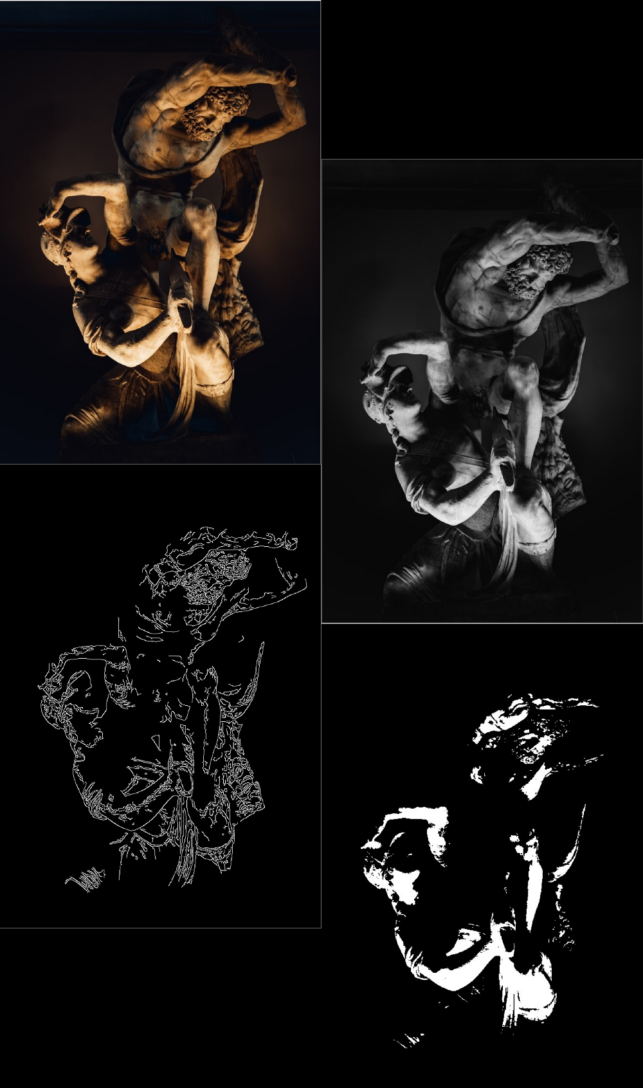
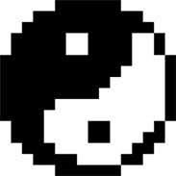
Resimler Nedir, Nelerden Oluşur ?
Computer Vision’da resimler bir çeşit matris olarak tanımlanmaktadır.
Matrislerin içerisinde bulunan sayılar da resimin içerisindeki renkleri ifade etmektedir.
Bu matrislerin içerisindeki her bir elemana Digital Imaging alanında ‘piksel’ denmektedir.
Matris içerisindeki her bir eleman resmin içinde bulunan bir piksele eşittir. Yani matrisin bir elemanının içinde bulunan sayı, o pikselin rengini ifade etmektedir.
Özetle, dijital resimler sayı blokları bütünüdür.
Original Photo by Matteo Vistocco on Unsplash

Slide 4
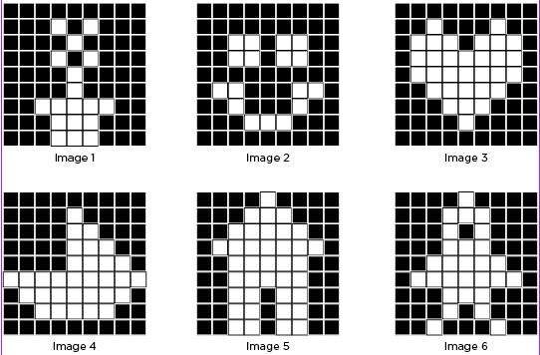
Binary Resimler
Bu tarz resimler sadece siyah ve beyazdan oluşmaktadır.
Her bir pixel bilgisayarda ‘0’ ve ‘1’ ler olarak depolanmaktadır.
Binary resimler, görüntü işlemede masking, segmentation ve thresholding için bize güzel sonuçlar verir.

Slide 5
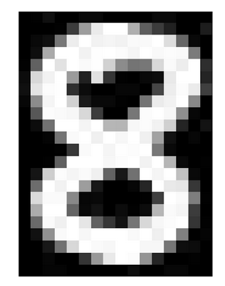
Pixelized image, credit: Techniques to extract features from Image data

Slide 6
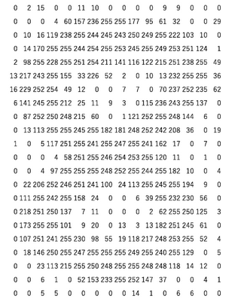
Pixelized image, credit: Techniques to extract features from Image data

Slide 7
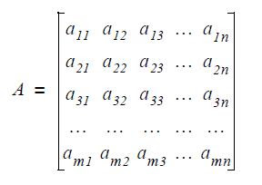
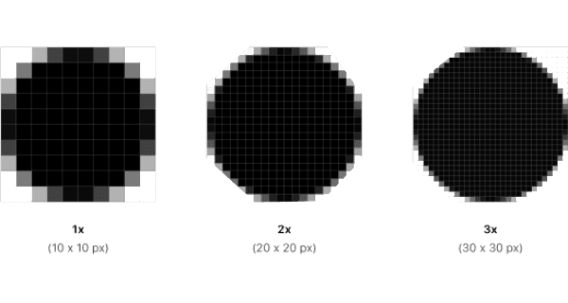
Resimler Nedir, Nelerden Oluşur ?
Bilgisayar, resimleri matris formunda depolamaktadır. Matrisin boyutu da tamamen resimin sahip olduğu piksel sayısına bağlıdır.
Örneğin, bir resimin boyutu 360x480 olsun. Bunun anlamı, resmin içerisindeki piksel sayısını ifade etmektedir (height x width)
Piksellerin içerisindeki numaralar, o pikselin parlaklığını (brightness) belirtir (Siyah beyaz resimler için).
Eğer bir sayı (0-255 arasında):
0’a yakınsa => siyah
255’e yakınsa => beyaz
İfade etmektedir. Bu tarz resimlere
OpenCV ortamında ‘gray’ resim denir.

Slide 8
Renkli Resimler Nasıl Oluşuyor ?

Slide 9
RGB Tanımı
Siyah beyaz (gri de işin içinde) resimlerin 0-255 değer aralığındaki pikseller bütünü olduğunu gördük. Peki renkli resimler için durum nedir ? Dijital renkli resimler nasıl oluşuyor ?
Renkli resimler, birçok rengin karışımı olarak meydana gelmektedir.
Neredeyse tüm renkler de 3 ana rengin belirli miktarlarda karışması ile elde edilir.
Bu 3 ana renk ise Kırmızı, Yeşil ve Mavi [Red-Green-Blue (RGB)] dir.
3 ana rengin karışması ile ara renkler türetilip çeşitli resimler oluşur.
3 ana rengin karışması, 16.777.216 tane ara rengin oluşmasına sebep olur.
Renkli bir resimde, her ana rengin kendine özgü bir matrisi vardır. Bu matrislerin bütününe de Computer Vision’da ‘kanal’ (channel) denmektedir.
Siyah beyaz resimler tek kanallı, renkli resimler ise 3 kanala sahiptir.
OpenCV’de resimler çok boyutlu array’ler olarak ele alınır. Bu sayede yapılan işlemler daha basite indirgenerek yapılır. Örneğin siyah-beyaz resimler 2 boyutlu arrayler olarak, renkli resimler ise 3 boyutlu arrayler olarak ele alınır.

Slide 10
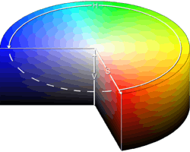
HSV Tanımı
HSV (Hue, Saturation, Value) veya HSB (Hue, Saturation, Brightness) renk uzayı, renkleri sırasıyla renk özü, doygunluk ve parlaklık olarak tanımlanır.
Renk özü, rengin baskın dalga uzunluğunu belirler, örneğin sarı, mavi, yeşil, vb. Açısal bir değerdir 0° - 360°, bazı uygulamalarda ise 0-100 arası kullanılır.
Doygunluk, rengin "canlılığını" belirler. Yüksek doygunluk canlı renklere neden olurken, düşük olasılık rengin gri tonlarına yaklaşmasına neden olur. 0-100 arasında değişir.
Parlaklık ise rengin aydınlığını yani içindeki beyaz oranını belirler. 0-100 arasından değişir.

Slide 11
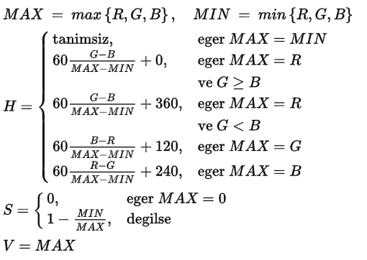
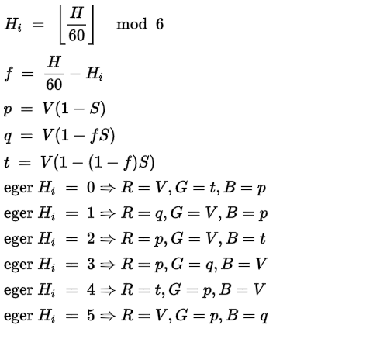
RGB – HSV İlişkisi
RGB’den HSV’ye
HSV’den RGB’ye
cv2.cvtColor(src, cv2.COLOR_BGR2HSV)

Slide 12
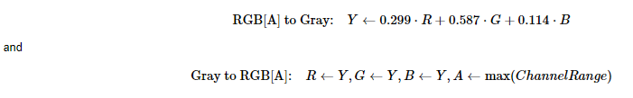
RGB – Gray İlişkisi
cv2.cvtColor(src, cv2.COLOR_BGR2GRAY)

Slide 13
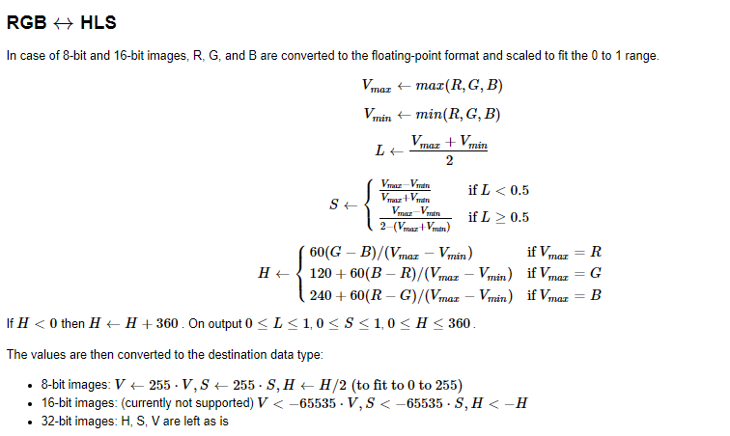
RGB-HLS
cv2.cvtColor(src, cv2.COLOR_BGR2HLS)

Slide 14
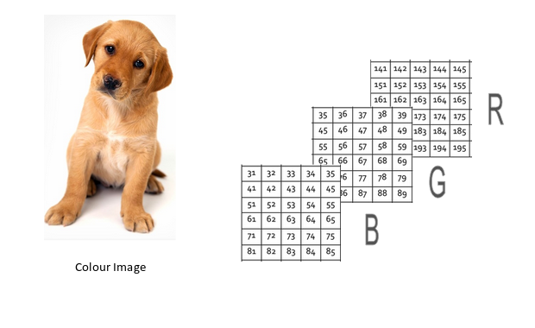

Slide 15
JPG, PNG, BMP Resim Formatları
JPG veya JPEG: Joint Photographic Eperts Group’ un kısaltmasından oluşan, kayıplı bir resim dosyası sıkıştırma uzantısıdır. Profesyonel fotoğrafçılar için geliştirilmiştir. ZIP dosyalarının yaptığı gibi bir sıkıştırma algoritması kullanmaktadır. JPG dosyaları toplam dosya boyutunu boyutun %5'ine kadar düşürebilme yetisine sahiptir. Bu sıkıştırma işlemi sonrasında görsele ait bazı minik detaylar ortadan kaybolmaktadır.
Dosyada tekrar eden kısımları bulup ortadan kaldırarak yer açıyor. JPG formatında karolar şekliden bir sistem var. Bu karolar sistemiyle görselden çıkartılan kısımlar büyük yer kazandırıyor.
Kalıcı bir sıkıştırma olan JPG ile görselin kalitesinde kayıp oluşuyor. Ancak buna karşılık olarak megabyte larca yer kaplayan bir Bitmap (BMP) dosyası JPG'ye dönüştürüldüğünde 100 KB'a oldukça kaliteli bir şekilde küçültülebiliyor.

Slide 16
JPG, PNG, BMP Resim Formatları
BMP: ‘Bitmap’ tanımının kısaltılmış halidir. Görüntü içerisinde her bir piksel için geçerli olan sıkıştırılmamış veri bilgisi içerir.
Örneğin, 20x20 lik bir resminiz var. Bu resimde toplam 400 piksel vardır. Her bir piksel içerisinde o resimle ilgili ayrı ayrı bilgiler taşımaktadır.
Verilerin yoğun şekilde saklanması nedeniyle BMP dosya formatı genellikle kaliteli görsel dosyalar için tercih edilir. İçerisinde yoğun veri depolaması olduğu için BMP dosyalarının boyutu çoğu zaman yüksek boyutlara ulaşır.
Bu yüzden BMP türdeki resimler, bilgisayar içinde dijital olarak kullanılacaksa genellikle farklı resim formatlarına dönüştürülerek boyutu küçültülebilir bir duruma getiriliyor.
BMP resim formatları genel olarak yazdırılabilir görsel dosyalar için kullanılmaktadır.

Slide 17
JPG, PNG, BMP Resim Formatları
PNG: Portable Network Graphic’ in kısaltmasıdır. Kayıpsız sıkıştırarak görüntü saklamak için kullanılan bir saklama biçimidir. PNG biçiminde paletli ya da gerçek renkte görüntüler seçimlik bir saydamlık kanalıyla saklanabilir.
GIF'deki patent sorunlu LZW yerine PNG'de zip, gzip ve türevlerince de kullanılan LZ77 algoritması kullanılmaktadır. zlib gibi yaygın olarak kullanılan gerçeklemelerinin de bulunması bu seçimin bir nedeni olmuştur. Benzer ayarlar kullanıldığında, bu algoritma LZW'ye göre çok daha iyi sonuçlar vermektedir. Ancak, her iki algoritma da resmin iki boyutlu doğasını göz ardı ederek, resimleri bir boyutlu veri akımları kabul edip sıkıştırdıklarından optimum kayıpsız iki boyutlu sıkıştırmadan uzaktırlar.
GIF gibi PNG de paletli resimleri destekler, piksel başına 1, 2, 4 ya da 8 bitlik paletli resimler oluşturulabilir. Bunun dışında, gerçek renkli resimler için kanal başına 8 ya da 16 bit kullanılır. PNG gri ton ya da kırmızı, yeşil ve mavi renkli kanalların yanı sıra renk kanallarıyla aynı duyarlılıkta bir saydamlık kanalı da destekler; GIF'de saydamlık bir renk değerinin saydam olarak işaretlenmesiyle elde ediliyordu.

Slide 18
OPENCV İLE PİKSEL İŞLEMLERİ

